Slide 1
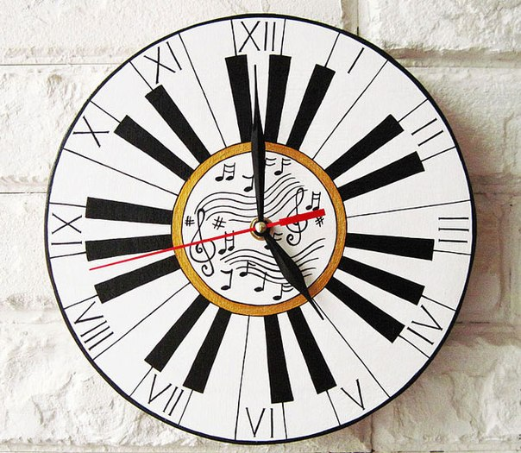
Ритм в музыке
Презентация открытого занятия
Составила Дюндина С.А. МАУДО ДЮЦ «На Комсомольской»

Slide 2
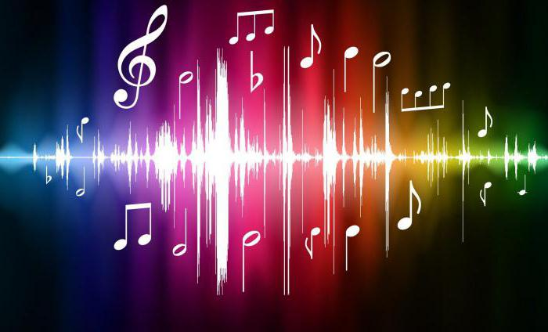
В музыке всегда присутствует равномерная пульсация. Мы можем её явно не слышать, но ощущаем всегда. Именно эта пульсация заставляет нас танцевать, хлопать в ладоши, покачиваться под музыку, маршировать. Она пронизывает музыку и является её основой, фундаментом, организующим началом. Она подобна тиканью часов или биенью сердца. Тикает равномерно и неуклонно.

Slide 3

Всё в нашей жизни подчинено размеренной пульсации с определённой длительностью. Сердце бьётся с практически равными промежутками времени

Slide 4
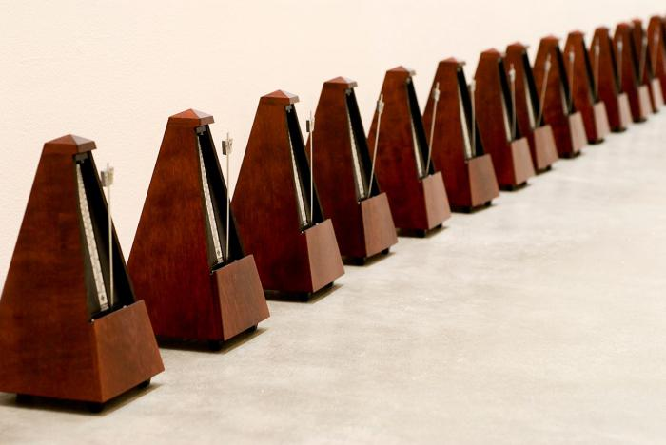
Эта пульсация в музыке называется метром.
Можно сказать что метр – это сердце музыки. Аналогия очень точная. Ведь удары сердца мы тоже не слышим, но благодаря им живём. Так и в музыке. Сам метр мы не слышим, но слышим как пульсирует музыка на нём основанная.
Метроном

Slide 5

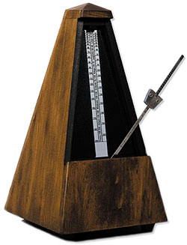
Каждый удар-шаг метра называется долей. Доли неодинаковы по своей силе. Есть сильные доли, а есть слабые. В зависимости от комбинации сильных и слабых долей различают разные виды метра.
Метроном делаем метр реально слышимым.

Slide 6

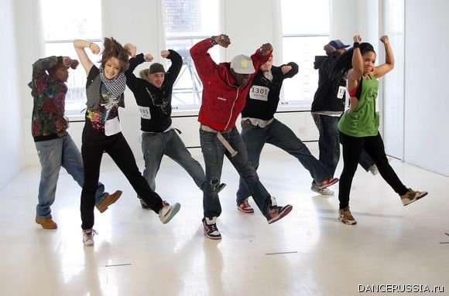
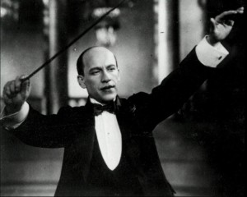
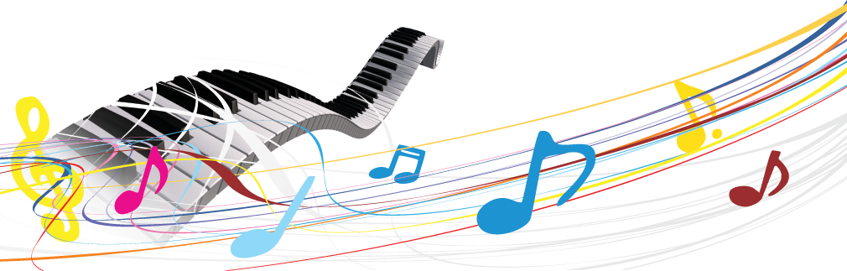

Где мы сталкиваемся с ритмом?
Где можно услышать ритм?
В танце, в музыке, изобразительном искусстве.

Slide 7
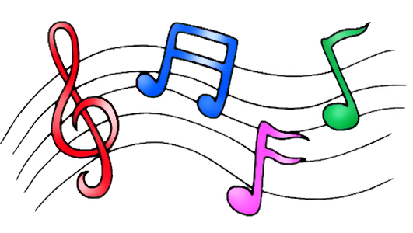
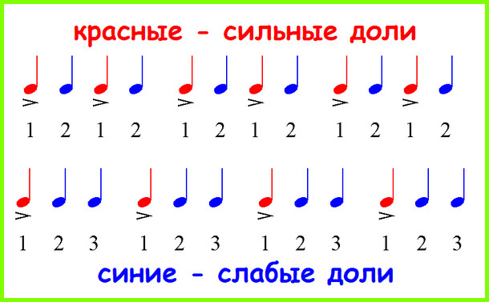
Сильные и слабые доли

Slide 8
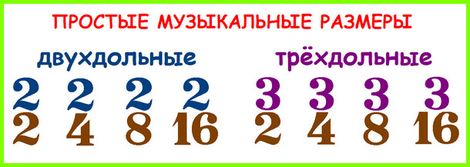
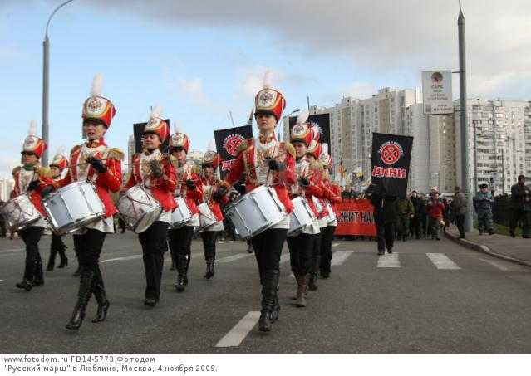
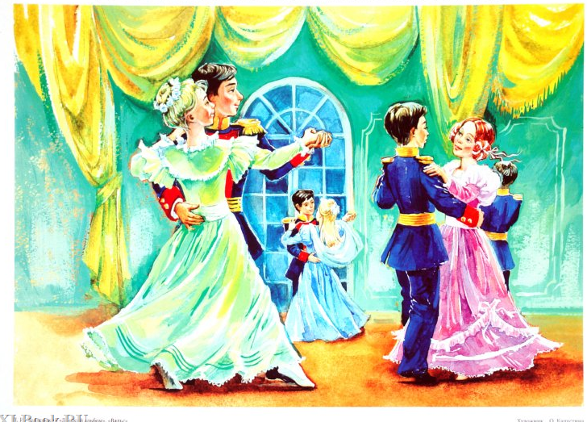
две разновидности метра: это двухдольный и трёхдольный.
Двухдольный характеризуется одной сильной долей на одну слабую (РАЗ-два-РАЗ-два). Этот метр ощущается как шаг, марш, он чёткий и размеренный.
Трёхдольный характеризуется одной сильной долей на две слабых (РАЗ-два-три-РАЗ-два-три). Этот метр плавный, закруглённый, покачивающий. Как лодка на волнах.
Марш
Вальс

Slide 9
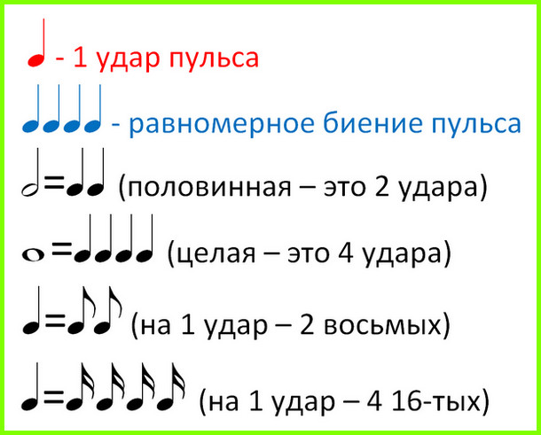
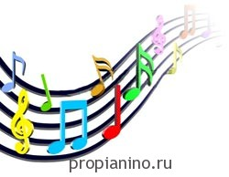
Ритм - это любая комбинация длительностей основанная на равномерной пульсации метра. Когда мы играем под метроном, то метроном стучит метр, а мы играем ритм. Ритм может быть любой, а метр неизменен. И равномерен на протяжении всего произведения.

Slide 10
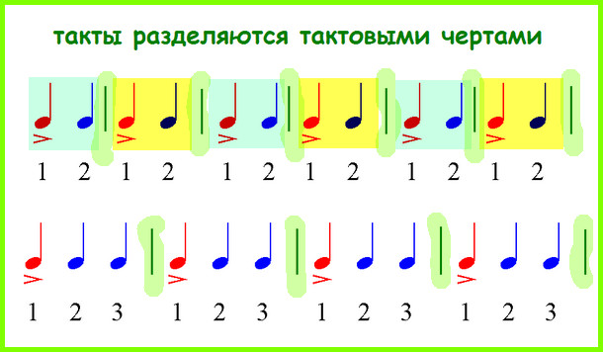
Отрезок музыкального произведения от одной сильной доли до другой называется тактом. В начале произведения всегда написан размер такта. Это дробь, верхняя цифра которой показывает количество долей в такте, а нижняя длительность каждой доли.

Slide 11
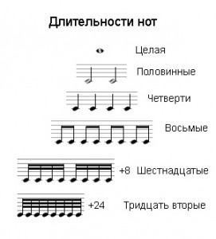
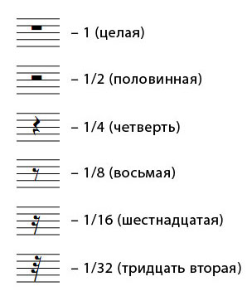
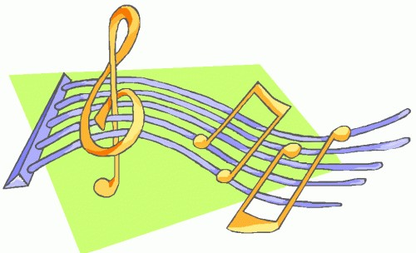
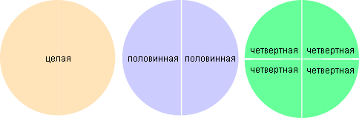

Slide 12
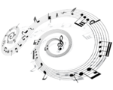
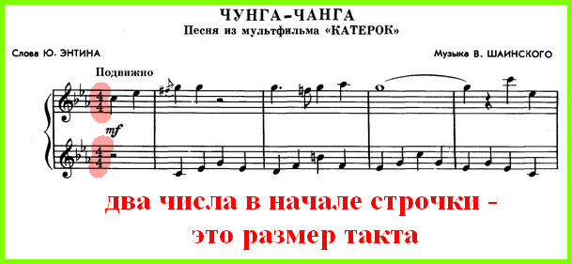


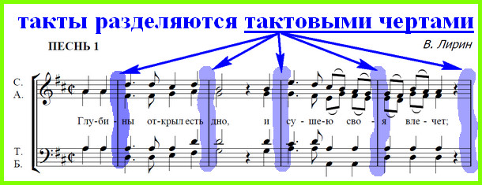
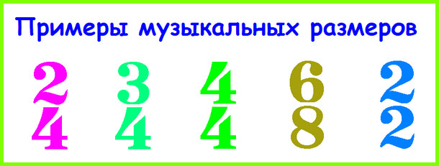
Размер- это числовое выражение метра.

Slide 13

Как проверить свое чувство ритма
1.Прохлопай заданный ритм.
2.Спой песню, правильно соблюдая ритмический
рисунок.
3.Расскажи стихотворение с выражением.
4.Нарисуй рисунок.
5. Попробуй руководить строем, представь,
что ты командир полка.

Slide 14
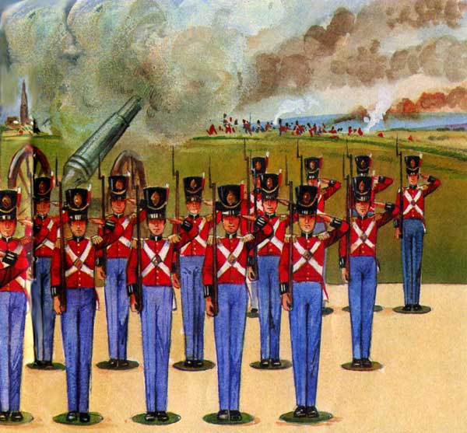
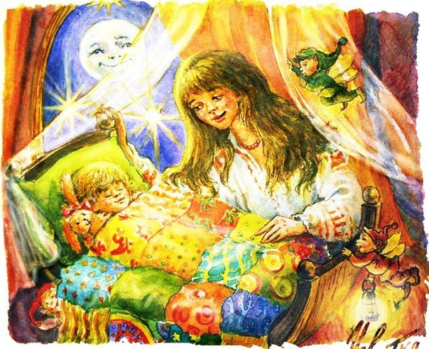
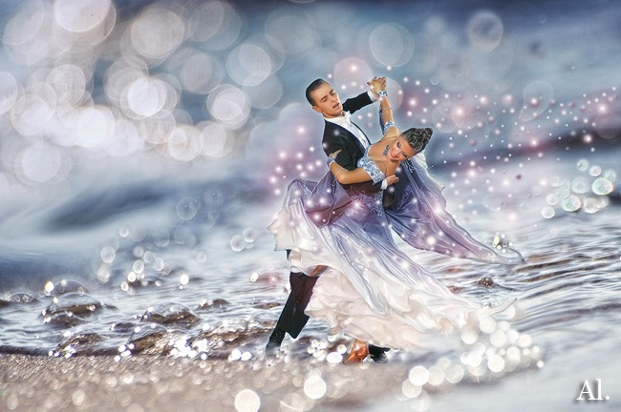
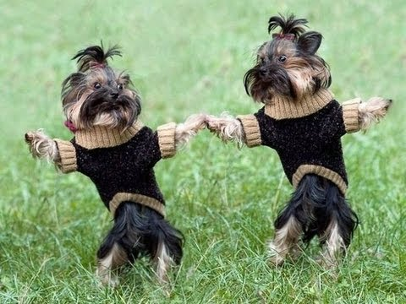

Музыкальная викторина
1
2
3
4
5
Notes:
Музыкальная викторина.Определи, какой картинке соответствует музыкальный фрагмент

Slide 15
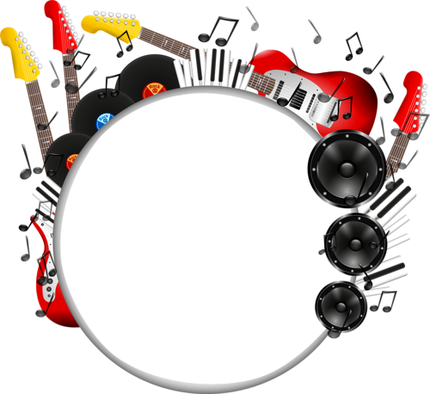
Спасибо за внимание.
Источники
Muz-teoretik.ru
FDSTAR
wekipedia

